Slide 1
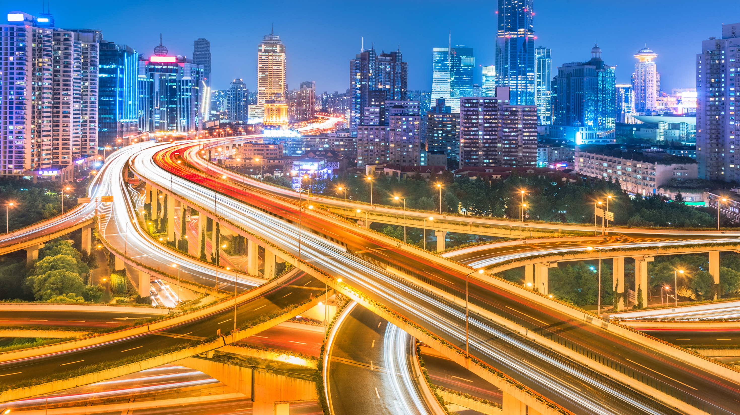
교통 데이터 시각화 웹사이트 구축
[빅데이터분석] 파이썬 활용(Python) 빅데이터 분석 디지털인재 양성과정 A
Traffico
유 한 울, 한 재 희, 허 재 은
@
baskinhee@gmail.com
jyhuh94@hanmail.net
Copyright ⓒ 2017. DingDingShop All rights Reserved

Slide 2
2/10
주제 선정 배경
개요
분석 과정
웹 페이지 제작
백 엔드
결론
운전 주의 구역에 대한
과거 데이터 통합 및 시각화
웹사이트 및 서버 구축을 통한
이용자의 편의성 고려

Slide 3
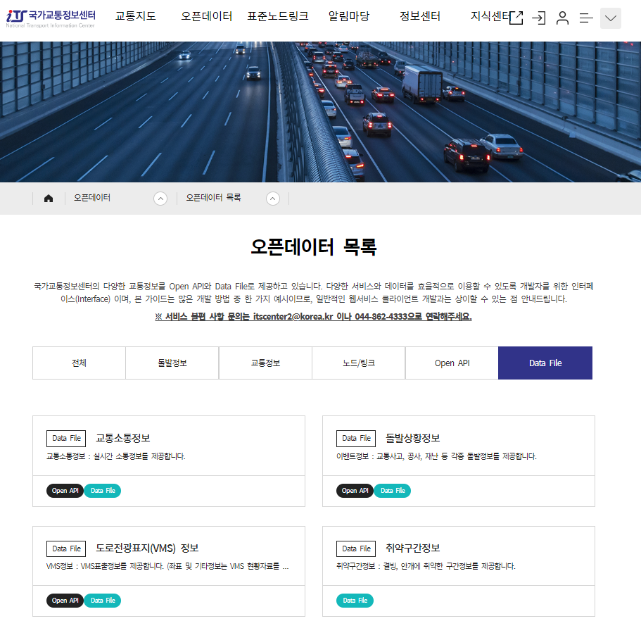
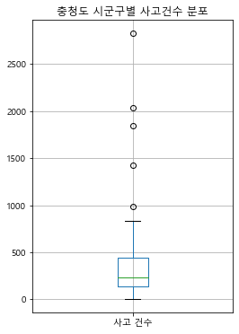
2/10
분석과정
개요
분석 과정
웹 페이지 제작
백 엔드
결론
데이터 수집
전국 데이터 수집
데이터 정제

Slide 4
2/10
분석과정
데이터 수집
개요
분석 과정
웹 페이지 제작
백 엔드
결론
column names
column names
사고 건 | 생성일 | 사고ID | 발생 일시 | 종료 일시 | 분류코드 | 분류명 | 메시지 | 동경 | 북위
1 | 2019-01-01 0:36 | 7294 | 2019-01-01 0:29 | 2019-01-01 0:59 | 1 | 사고 | 고덕로 고덕역 E마트 1차로 주의운전 차량고장 - | 127.1556 | 37.55502
2 | 2019-01-01 1:15 | 7744 | 2019-01-01 1:10 | 2019-01-01 1:40 | 1 | 사고 | 봉담과천로 월암IC 서수원IC 1차로 차량사고 주의운전 - | 126.9566 | 37.29873
… | … | … | … | … | … | … | … | … | … | …
7 | 2019-01-01 8:10 | 2482 | 2019-01-01 8:05 | 2019-01-01 8:35 | 1 | 사고 | 한남대교 남 북 1 | 3차로 교통사고 서울청 | 127.0128 | 37.52741
… | … | … | … | … | … | … | … | … | … | …
12 | 2019-01-01 8:46 | 2909 | 2019-01-01 8:39 | 2019-01-01 9:09 | 2 | 행사 | 구암로 칠곡영남2차 운암중교앞 1 | 2 | 3차로 운암지 해맞이행사 혼잡. 50미터지체 행사 - | 128.5659 | 35.93274
data
POI_SN | POI_TY_CODE | ROAD_TY | ROAD_NO | POI_NM | BEGIN_MAP_X_CRDNT | BEGIN_MAP_Y_CRDNT | END_MAP_X_CRDNT | END_MAP_Y_CRDNT | BEGIN_ADRES | END_ADRES | DRC_NM | SCTN_LT | LINK_ID | REMARK | USE_AT | REGISTER_ID | REGIST_DT | UPDUSR_ID | UPDT_DT | DSTRCT_ID | LEDCD | CENTER_MAP_Y_CRDNT | CENTER_MAP_X_CRDNT
2020110001 | 201 | 103 | 39 | 송라리 | 126.8957 | 37.25148 | 126.9085 | 37.28325 | 경기 화성시 매송면 야목리 1128-8 | 경기 화성시 매송면 송라리 107 | 상하행 | 3.8 |  |  | Y | SYS | 2011/05/20 20:11:21 |  |  | 109 | 4159031000 | 37.2674 | 126.9056
2020110002 | 201 | 103 | 42 | 여주터널 | 127.7168 | 37.27277 | 127.7474 | 37.27382 | 경기 여주시 강천면 간매리 332-1 | 경기 여주시 강천면 부평리 452 | 상하행 | 3 |  |  | Y | SYS | 2011/05/20 20:11:21 |  |  | 109 | 4167037000 | 37.27263 | 127.7321
2020110003 | 201 | 103 | 42 | 양지고가차도 | 127.294 | 37.23364 | 127.3 | 37.23644 | 경기 용인시 처인구 양지면 양지리 171-1 | 경기 용인시 처인구 양지면 양지리 산63-8 | 상하행 | 0.3 |  |  | Y | SYS | 2011/05/20 20:11:21 |  |  | 109 | 4146136000 | 37.2347 | 127.2974
2020110004 | 201 | 103 | 38 | 녹박재고개 | 127.3718 | 37.06437 | 127.381 | 37.06897 | 경기 안성시 삼죽면 진촌리 299-4 | 경기 안성시 죽산면 장능리 산30-1 | 상하행 | 1 |  |  | Y | SYS | 2011/05/20 20:11:21 |  |  | 109 | 4155041000 | 37.06677 | 127.3765
2020110005 | 201 | 103 | 17 | 좌전고개 | 127.3111 | 37.22319 | 127.2985 | 37.23169 | 경기 용인시 처인구 양지면 평창리 산109-5 | 경기 용인시 처인구 양지면 양지리 121-4 | 상하행 | 1.5 |  |  | Y | SYS | 2011/05/20 20:11:21 |  |  | 109 | 4146136000 | 37.22678 | 127.3045
2020110006 | 201 | 103 | 43 | 대지고개 | 127.1395 | 37.32852 | 127.1697 | 37.3381 | 경기 용인시 수지구 죽전동 산26-50 | 경기 용인시 처인구 모현읍 능원리 133-19 | 상하행 | 3 |  |  | Y | SYS | 2011/05/20 20:11:21 |  |  | 109 | 4146125300 | 37.33024 | 127.154
2020110007 | 201 | 103 | 43 | 은고개 | 127.2459 | 37.46658 | 127.2441 | 37.47449 | 경기 광주시 남한산성면 엄미리 산69-10 | 경기 광주시 남한산성면 엄미리 222-5 | 상하행 | 1.2 |  |  | Y | SYS | 2011/05/20 20:11:21 |  |  | 109 | 4161037000 | 37.47021 | 127.2497

Slide 5
2/10
분석과정
개요
분석 과정
웹 페이지 제작
백 엔드
결론

Slide 6
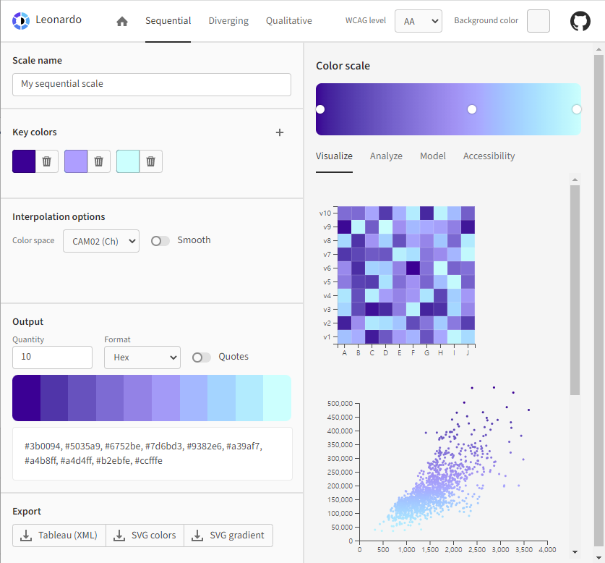
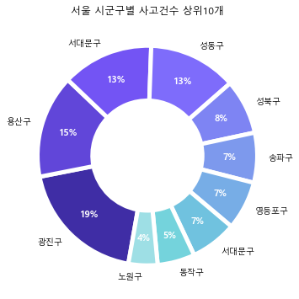
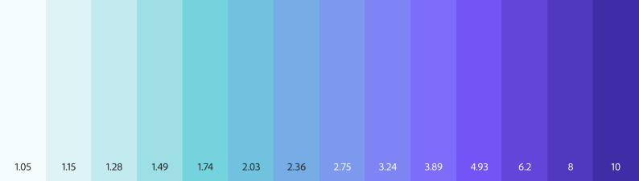
2/10
분석과정
개요
분석 과정
웹 페이지 제작
백 엔드
결론
데이터 시각화를 위한 색상 분배
https://leonardocolor.io/

Slide 7
8/10
결론
개요
분석 과정
웹 페이지 제작
백 엔드
결론

Slide 8
9/10
한계점 및 향후 과제
개요
분석 과정
웹 페이지 제작
백 엔드
결론
공정 데이터 분석
기존 논문 지식 참고
Python을 활용한 공공데이터 분석 경험
엑셀을 통한 장비 raw data 가공, 분석 경험 다수
> 박막 증착 장비 raw data를 python을 활용한 장비 내 DC, RF, gas flow, 압력, ESC voltage등 부터 wafer 두께, Rs, 비저항 연관성 찾기
SEM image, grain image 공정 변화 전후 비교까지
의사소통
Metal oxide(ZnO, ZTO, InO, ITO, IZO, IGZO), Ti/TiN, Ta/TaN, Al, Cu, W, Ru의 많은 종류의 metal 박막 연구 경험
Metal 막질 분석 경험 다수
> 새로운 metal 물질이라도 기존 metal 지식과 논문 검색을 통해 빠른 지식 습득
연도별 유동인구 데이터, 상주인구 데이터와 매칭
> 간결한 문체를 사용해 효율적인 의사소통 진행

Slide 9

감사합니다
Traffico
Copyright ⓒ 2017. DingDingShop All rights Reserved

Slide 10

Q & A
Copyright ⓒ 2017. DingDingShop All rights Reserved

